Slide 1
Chủ đề
4
PHÉP CỘNG, PHÉP TRỪ (có nhớ) TRONG PHẠM VI 100
Bài 15
PHÉP CỘNG (có nhớ)
SỐ CÓ HAI CHỮ SỐ VỚI SỐ CÓ MỘT CHỮ SỐ
Tiết 2: Luyện tập

Slide 2
YÊU CẦU CẦN ĐẠT:
1. Học sinh thực hiện được các việc:
- Thực hiện được phép cộng có nhớ số có hai chữ số với số có một chữ số:
+ Đặt tính theo cột dọc
+ Tính từ phải sang trái, lưu ý sau khi cộng hai số đơn vị thì nhớ một chục vào số chục của số hạng thứ nhất.
2. Học sinh vận dụng được:
- Giải được các bài toán thực tế liên quan đến phép cộng đã học.
3. Học sinh hình thành được:
- Năng lực giải quyết vấn đề toán học ,phát triển năng lực giao tiếp toán học
- Yêu thích môn học, có niềm hứng thú, say mê các con số để giải quyết bài toán. Rèn phẩm chất chăm chỉ, trách nhiệm.

Slide 3
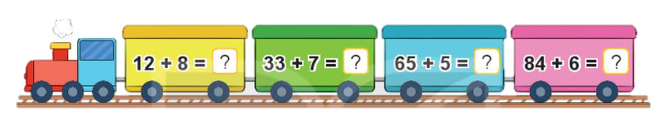
1
a. Số ?
20
40
70
90
Bản quyền : FB Đặng Nhật Linh- https://www.facebook.com/nhat.linh.3557440

Slide 4

b. Đặt tính rồi tính
35 + 5
69 + 4
19 + 3
29 + 6
35
5
69
4
19
3
29
6
+
+
+
+
40
73
22
35
Bản quyền : FB Đặng Nhật Linh- https://www.facebook.com/nhat.linh.3557440

Slide 5
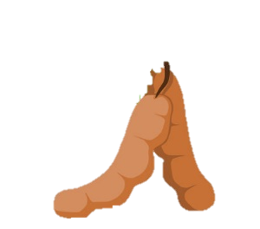



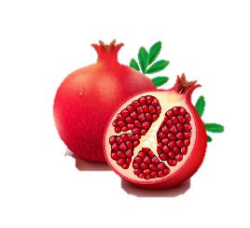



Bản quyền : FB Đặng Nhật Linh- https://www.facebook.com/nhat.linh.3557440
2
Tính rồi tìm lá của mỗi loại quả
26
49 + 8
70
19 + 7
57
89 + 3
92
69 + 1
Notes:
Ấn chuột vào phép tính để nối đến đáp án đúng

Slide 6
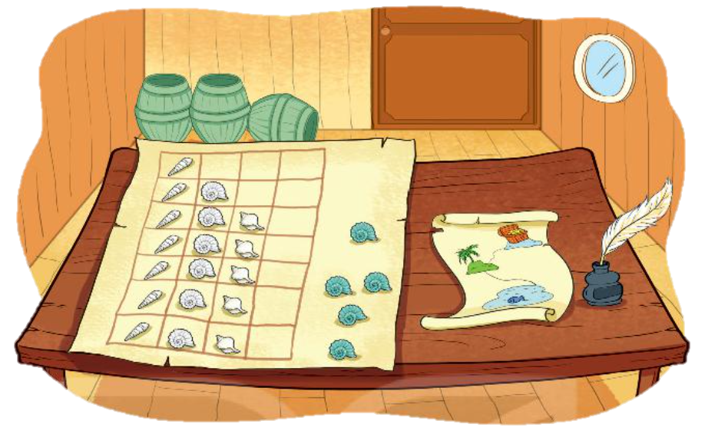
3
Trên bàn có 18 vở ốc màu trắng và 5 vỏ ốc màu xanh. Hỏi trên bàn có tất cả bao nhiêu vỏ ốc?
Bài giải
Trên bàn có tất cả số vỏ ốc là:
18 + 5 = 23 (vỏ ốc)
Đáp số: 23 vỏ ốc
Bản quyền : FB Đặng Nhật Linh- https://www.facebook.com/nhat.linh.3557440

Slide 7









4
Số ?
21
21
9

Slide 8






Tạm biệt và hẹn gặp lại
các con vào những tiết học sau!

